Slide 1
Programación Orientada a Objetos (POO)
La Programación Orientada a Objetos (POO) es un paradigma de programación que se basa en el concepto de objetos. Un objeto es una entidad que tiene un estado y un comportamiento, y se puede usar para representar cosas del mundo real, como personas, animales, automóviles, etc.

Slide 2
Pilares fundamentales de la POO
Los pilares fundamentales de la POO son:
Encapsulamiento
Abstracción
Herencia
Polimorfismo

Slide 3
Herencia en POO
La herencia es un concepto fundamental en la POO que permite a una clase heredar propiedades y métodos de otra clase. La clase que hereda se llama subclase o clase hija, y la clase de la que se heredan las propiedades y métodos se llama superclase o clase padre.

Slide 4
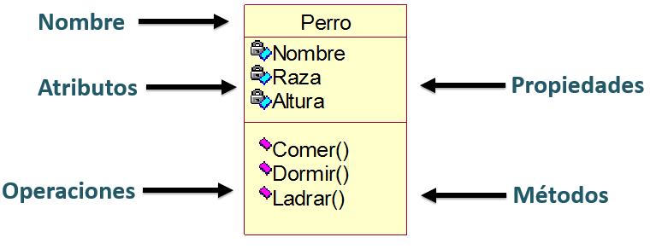
Clases en POO
En POO, una clase es un modelo o plantilla para crear objetos. Define las propiedades y métodos que tendrán los objetos de esa clase. Una

